Slide 1

Pemrograman mobile web
11 – authentication

Slide 2
authentication
Digunakan untuk memastikan bahwa pemakai “A” adalah benar-benar “A”
Apabila berhasil, maka sistem menyimpan identitas si “A” ke dalam peramban
Data yang disimpan di dalam browser dapat menggunakan beberapa cara :
Cookie
SessionStorage
LocalStorage
IndexedDB

Slide 3
Guard
Angular memproteksi halaman-halaman / komponen-komponent pada router dengan Guard
Guard bertugas untuk menjaga halaman / komponen tertentu dari pemakai yang tidak berwewenang
Guard memberikan nilai kembali true atau false
Guard dapat memiliki beberapa fungsi :
CanActivate
CanActivateChild
CanDeactivate
CanLoad

Slide 4
Cookie
Data yang disimpan di cookie hanya bersifat sementara
“Umur” cookie dapat dikonfigurasi sesuai kebutuhan developer (biasanya 2 jam)
Selama belum kedaluarsa, cookie akan tetap ada walaupun peramban / tab telah ditutup
Maksimum ukuran data adalah 4 KB

Slide 5

Session storage
Merupakan fitur dari HTML5
Data di dalam Session Storage akan bertahan selama peramban / tab tidak ditutup
Tidak memiliki masa kedaluarsa
Kapasitas maksimal 5-10 MB

Slide 6

Local storage
Merupakan fitur dari HTML5
Data pada Local Storage tidak akan hilang walaupun peramban ditutup
Tidak memiliki masa kedaluarsa
Hanya bisa hilang dengan membersihkan / menghapus riwayat pada peramban (browser history)
Tidak disarankan untuk data sensitive
Maksimal kapasitas 5-10 MB

Slide 7
indexeddb
Merupakan fitur dari HTML5
Maksimal data didokumentasikan dengan jelas
Apabila sudah mencapai ukuran tertentu, peramban akan memperingatkan pemakainya (berbeda-beda pada tiap peramban dan platform)
Pada platform tertentu akan bermasalah / diblokir oleh OS, ini di luar kontrol developer

Slide 8

login
Pada project “angular{nim anda”}, kita akan melengkapi modul Login
Proses otentikasi dilakukan di back-end, yang mana tidak akan dibahas di sini
Hasil otentikasi (valid atau tidak) akan dikirimkan ke front-end untuk diproses oleh Guard
Data identitas pemakai disimpan dengan SessionStorage

Slide 9
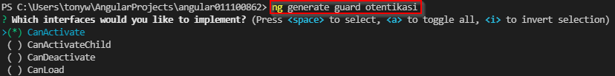
Buka project anda
Buat guard “otentikasi”
Pilih tipe CanActivate

Slide 10
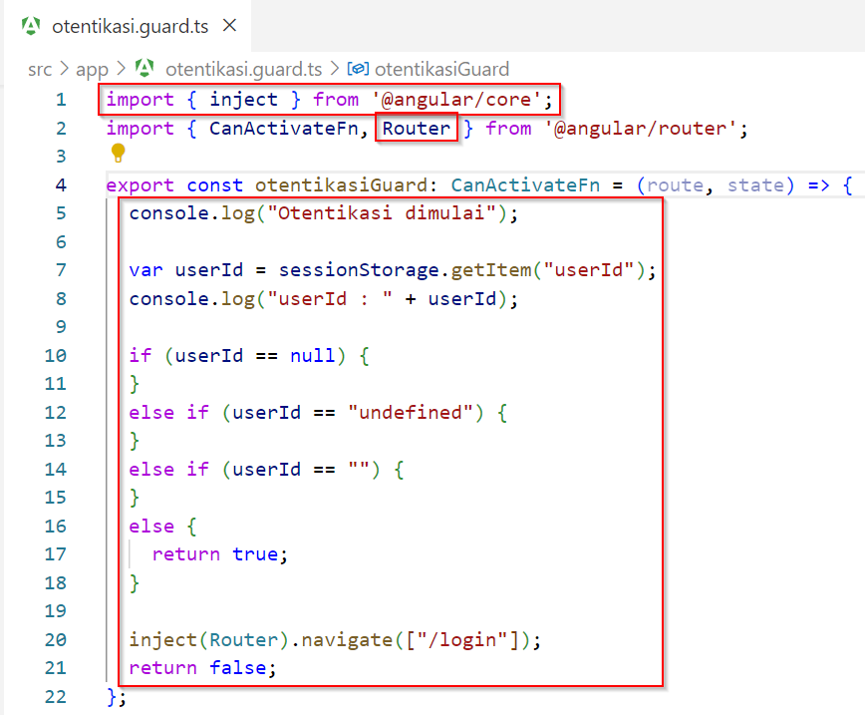
Update file “otentikasi.guard.ts”
Otentikasi dilakukan dengan memeriksa data di SessionStorage

Slide 11
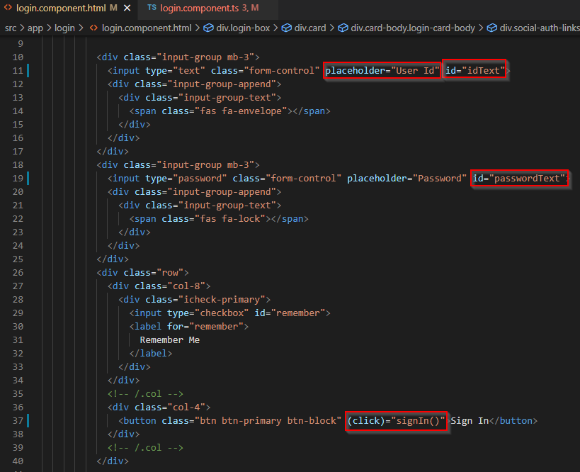
Buka project anda
Update file “login.component.html”
Ganti “email” menjadi “User Id”
Beri id pada “user id” dan “password”
Hapus routerLink pada baris 37
Ganti dengan fungsi “signIn()” seperti pada gambar

Slide 12
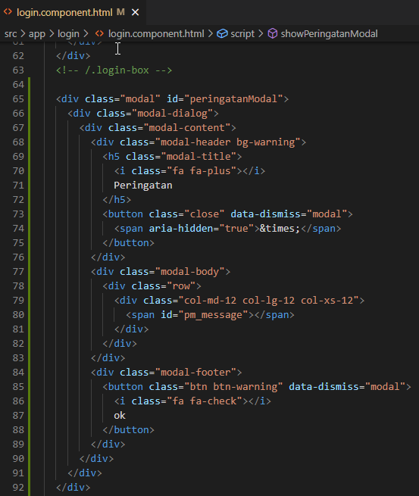
Tambahkan pula HTML untuk menampilkan peringatan (baris 65 – 92)

Slide 13
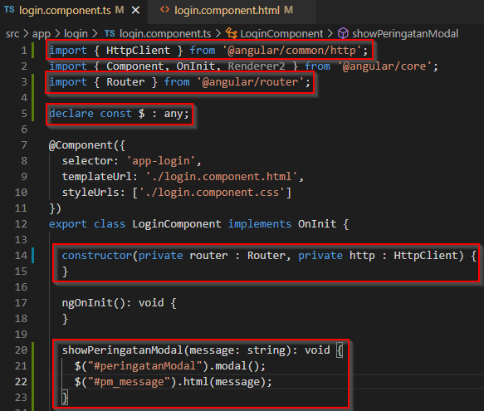
Buka file “login.component.ts”
Tambahkan library “HttpClient” dan “Router”
Deklarasikan variabel $ untuk mengaktifkan AJAX
Tambahkan fungsi “showPeringatanModal()” untuk menampilkan pesan peringatan

Slide 14
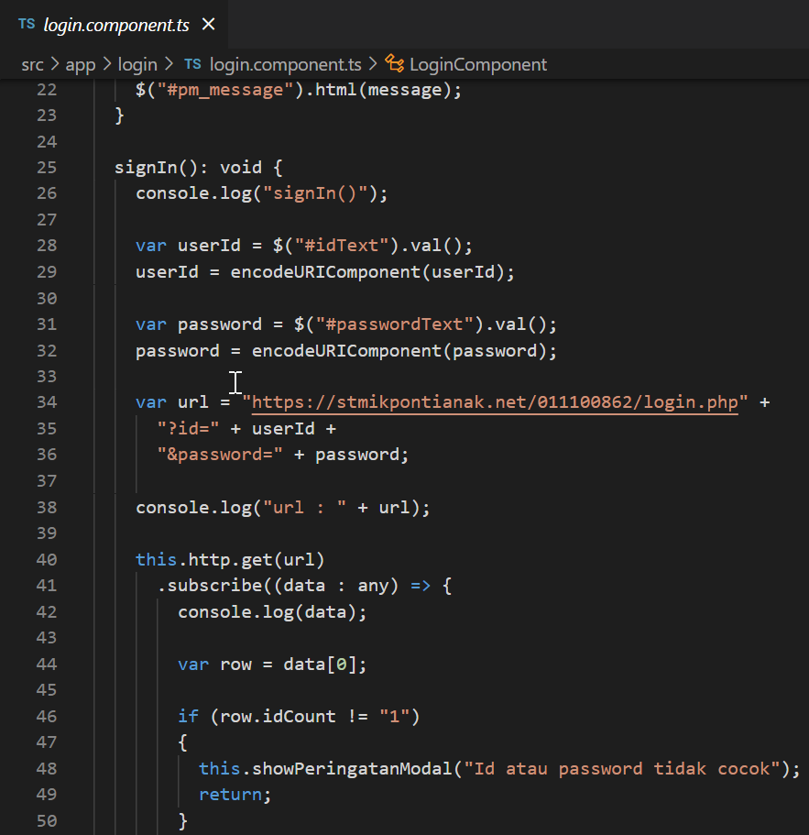
Tambahkan pula fungsi “signIn()” seperti pada gambar-gambar berikut
Apabila otentikasi valid, akan menerima JSON dengan data : idCount = 1

Slide 15
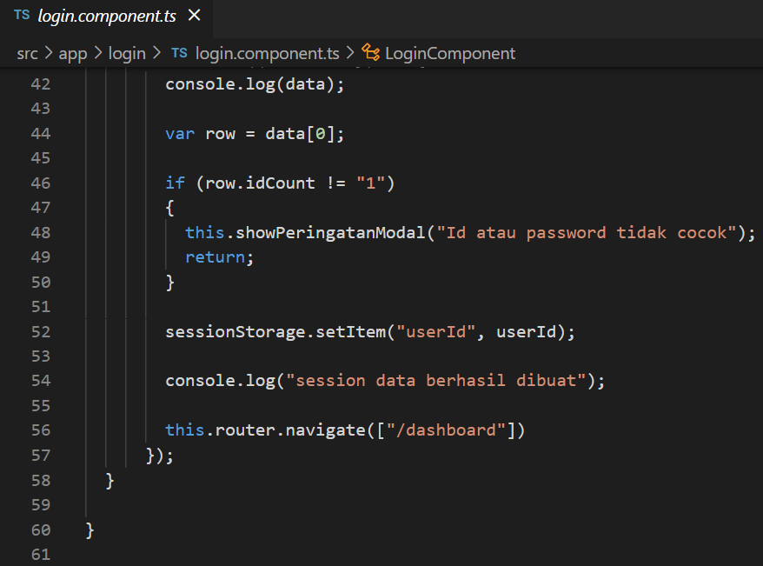
Selain dari itu, maka modul ini akan menganggap otentikasi gagal

Slide 16
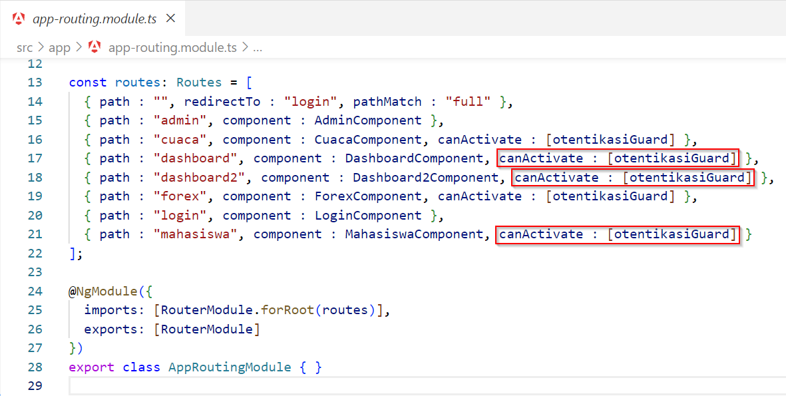
Update file “app-routing.module.ts”
Tambahkan Guard pada komponen “Dashboard1”, “Dashboard2” dan “Mahasiswa”
Dengan demikian komponen-komponen tersebut mewajibkan pemakai untuk login terlebih dahulu

Slide 17
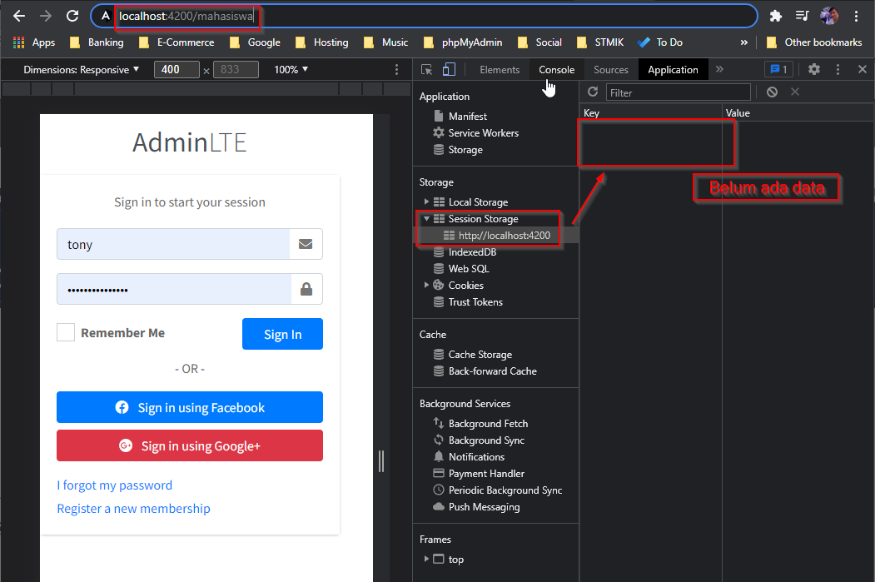
Jalankan “npm start”
Coba manipulasi URL menjadi “http://localhost:4200/mahasiswa” tanpa melalui proses login

Slide 18
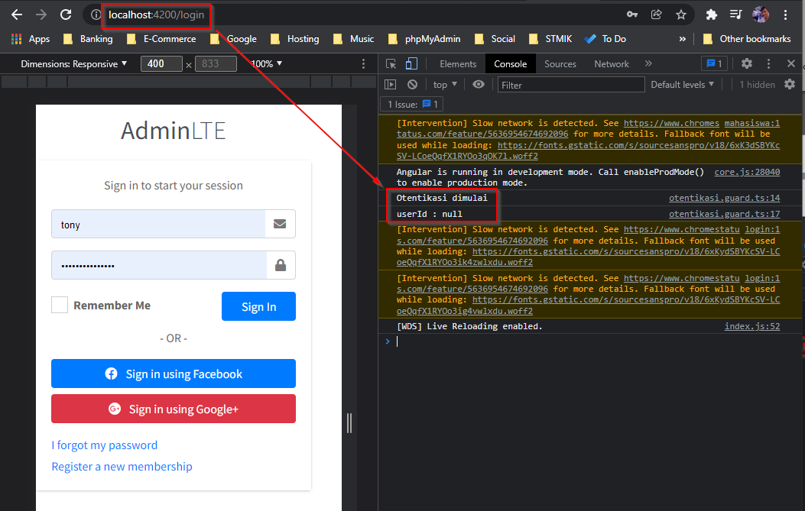
Angular akan “melempar” kembali pemakai ke halaman login

Slide 19
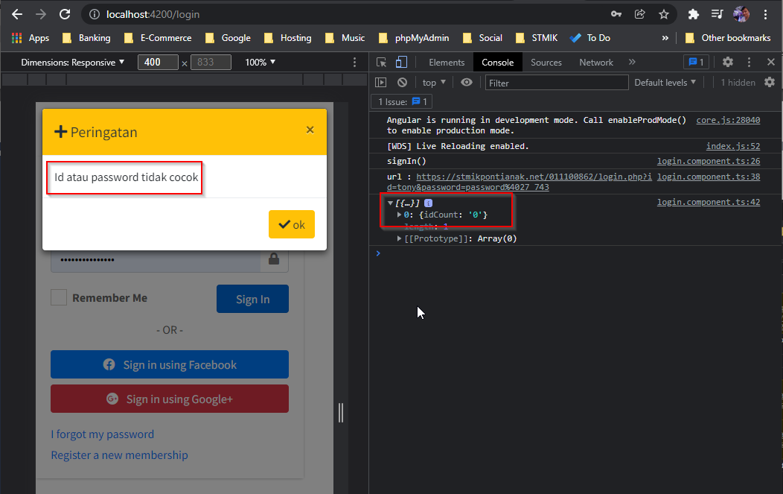
Ketika pemakai memasukkan id atau password yang salah, akan muncul peringatan
User id dan password yang dapat dicoba adalah :
andi (stmikandi)
budi (pontianakbudi)
cindy (cindylulus)

Slide 20
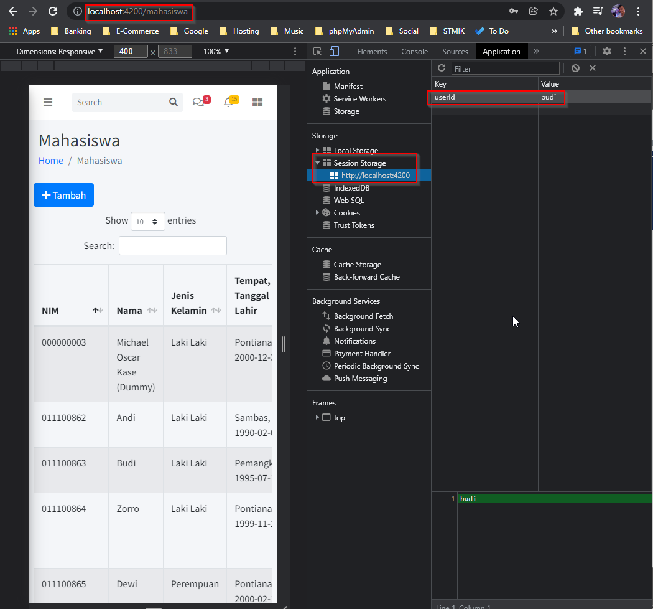
Ketika login berhasil, pemakai akan langsund dibawa ke halaman “Dashboard1”
Dan ketika beralih ke halaman “Mahasiswa”, Angular tidak akan menolak
Hal ini karena Guard memeriksa data di SessionStorage dan menemukan data “budi”

Slide 21
Bonus!
Dapat ekstra nilai 5 poin (dari total 40 poin) UAS
Bagi 1 mahasiswa yang paling cepat menyelesaikan tantangan berikut
Buatlah link Log Out / Sign Out di sidebar
Ketika di-klik, Guard akan kembali mengunci halaman-halaman yang diproteksi seperti “Dashboard1”, “Dashboard2”, dan “Mahasiswa”
Angular kembali “melempar” pemakai ke halaman login

Slide 22

Jangan lupa backup ke GitHub
Thank you

